Slide 1
設計理念
以筆墨紙硯為概念進行延伸
PPT內圖文均可自行修正或移動

Slide 2




學術領航．躍升國際
報告者人名

Slide 3
第一章
校務概況

Slide 4

01
按一下此處添加標題
02
按一下此處添加標題
03
按一下此處添加標題
04
按一下此處添加標題
05
按一下此處添加標題

Slide 5

校務基本資料
校地面積：62公頃
行政：5處、3室、電算中心、環安中心、圖書館、3常設性任務編組(稽核室、校務研究辦公室、社會責任辦公室)
教學：8學院、23學系、20個獨立研究所、1學士班、6個碩士學位學程、3個博士學位學程、總教學中心
研究：8個校屬研究中心及1個聯合研究中心
附屬單位：國立中央大學附屬中壢高級中學
學生人數：11,924人(研究生:大學部=49:51)
教研人數：775人
行政人員：364人

Slide 6

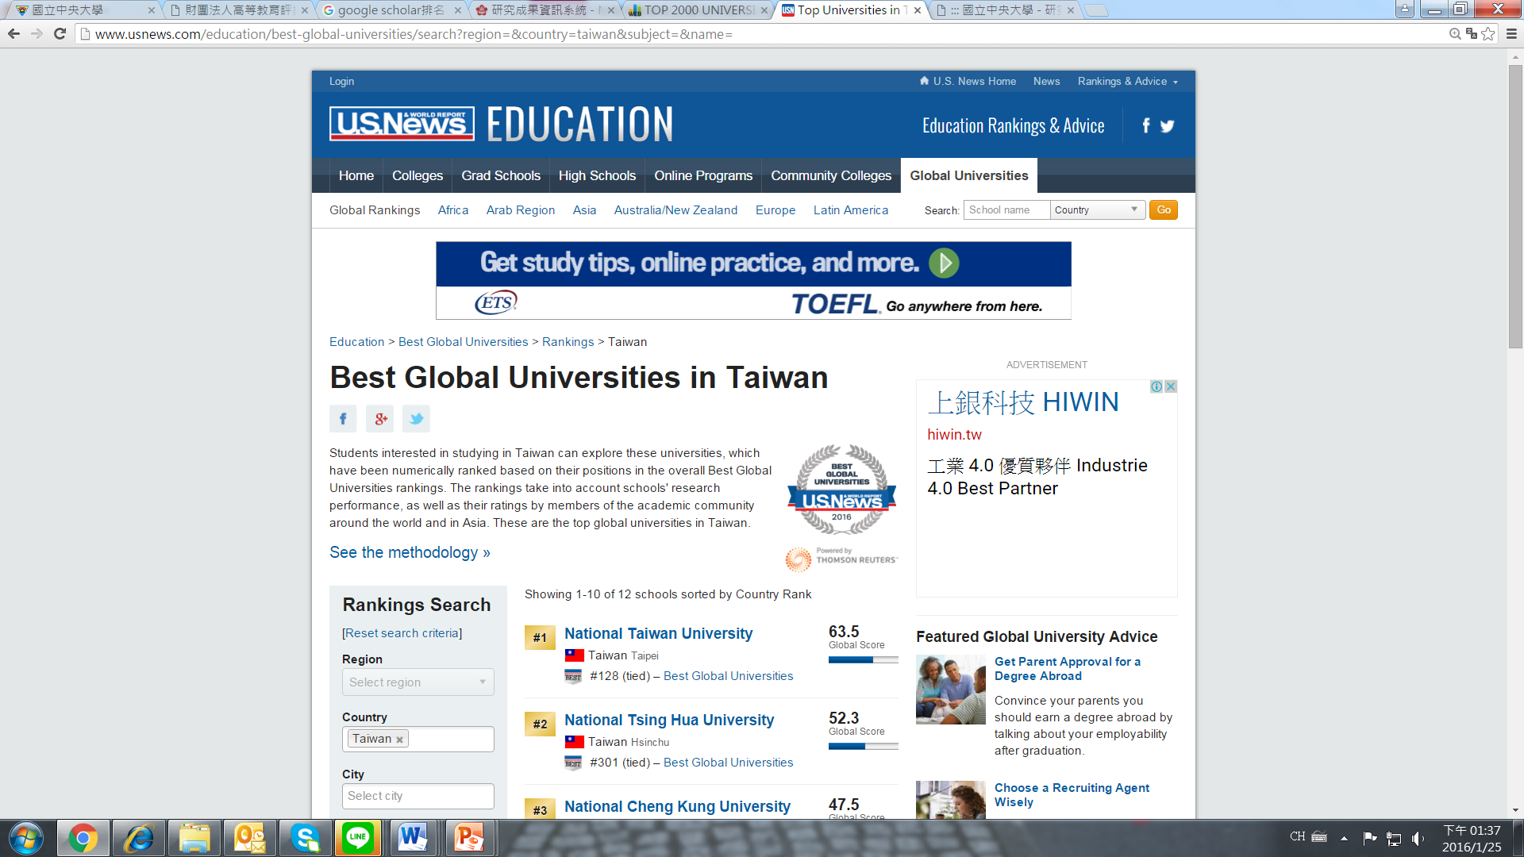
U.S. News & World Report
Best Global Universities Rankings
4
全球最佳大學
IN TAIWAN
 | 台大 | 清大 | 成大 | 中大 | 交大 | 陽明 | 台科
2019 | 174 | 341 | 545 | 572 | 627 | 788 | 698
2018 | 166 | 370 | 519 | 529 | 573 | 756 | 704
2017 | 144 | 340 | 444 | 456 | 663 | 730 | 691
2016 | 128 | 301 | 399 | 427 | 434 | 689 | 711
2015 | 105 | 282 | 324 | 365 | 369
TOP
本校連續5年全國第4名
資料來源：
https://www.usnews.com/education/best-global-universities/taiwan

Slide 7
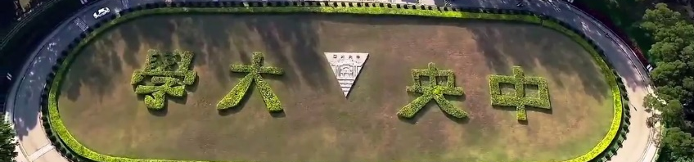
教師學術成果卓越
2017年Google scholar citations全國第2名
 | 台大 | 中大 | 交大 | 中山 | 清大 | 成大
2017 Ranking | 169 | 333 | 352 | 508 | 527 | 529
 | 台大 | 交大 | 中大 | 清大 | 成大 | 中山
2016 Ranking | 99 | 157 | 187 | 235 | 289 | 591

Slide 8
畢業4年大學部學生(99學年度畢業)已投入職場比率為86.64%，於12所頂尖大學中排名第二
企業雇主對近5年聘雇校友整體表現之滿意度均達88%以上，工作特質頻獲肯定，尤以「專業知識與技能」、「主動學習」、「解決問題能力」為本校學生最大優勢
學生就業力強
職場表現獲肯定

Slide 9
感謝各位聆聽
123-456-789
NCU@gmail.com
NCU.com
CONTACT US

